Slide 1
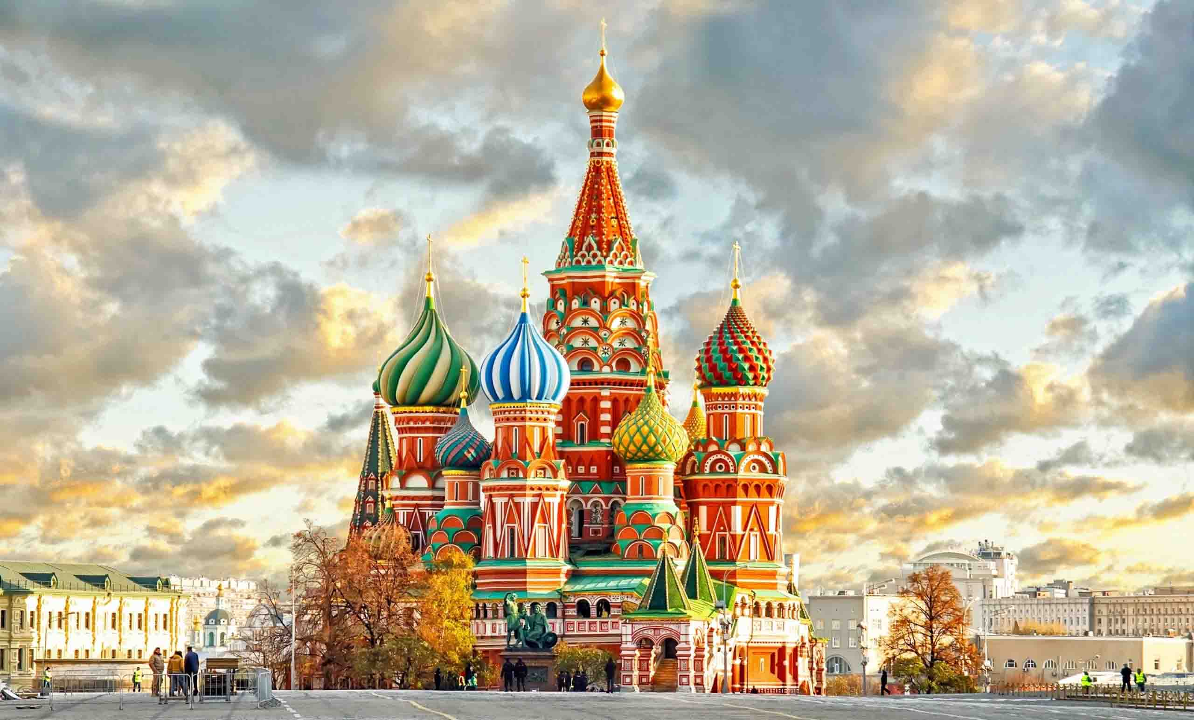
МБОУ «Новоандреевская школа им. В.А. Осипова»
Внеклассное историческое мероприятие
«День России»
Выполнила:
учитель истории и
обществознания
Мельник Людмила Николаевна
Новоандреевка 2017

Slide 2
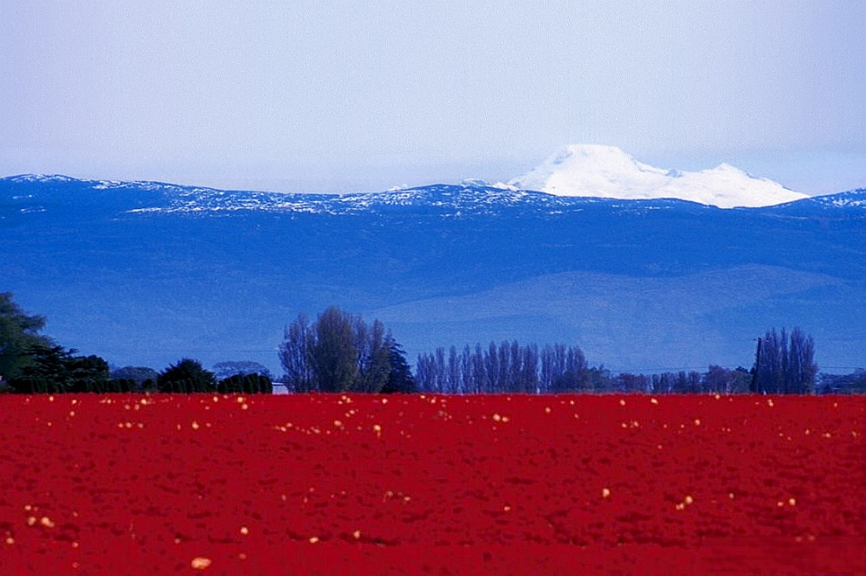
Цели занятия:
формирование у обучающихся познаний исторической государственности и независимости России, на примере символов государства, принятия Декларации о государственном суверенитете страны, Конституции России; развивать определяющую роль конституционно ‒ правового строя в жизни общества и страны; воспитание чувств патриотизма и гражданственности.
Задачи:
Способствовать формированию активной жизненной позиции и гражданского самоопределения, правовой культуры школьников.
Способствовать развитию интереса к истории государственности своей Родины.
Развивать навыки диалога, умение работать в команде, конструктивно взаимодействовать в принятии решений.
Уважать государственные Законы, символы, праздники России.
Воспитывать чувство патриотизма, гордости и любви к Родине, многонациональному народу.

Slide 3


Slide 4


Slide 5
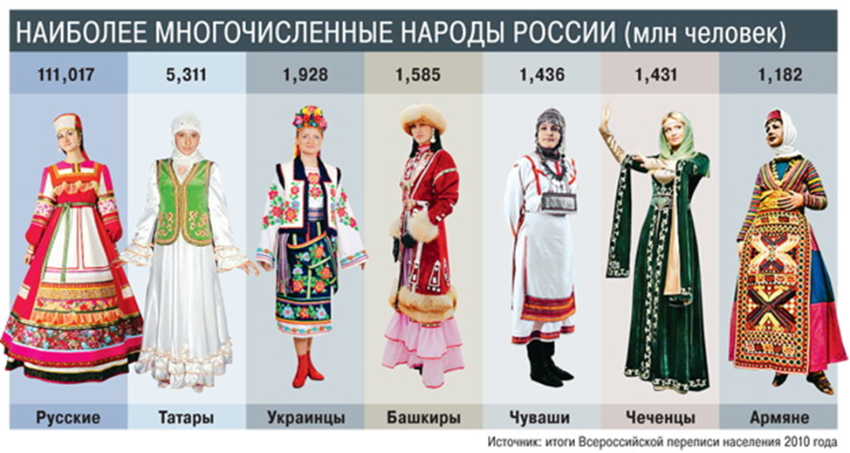

Slide 6


Slide 7


Slide 8


Slide 9

Президент России Владимир Владимирович Путин

Slide 10


Slide 11


Slide 12


Slide 13


Slide 14
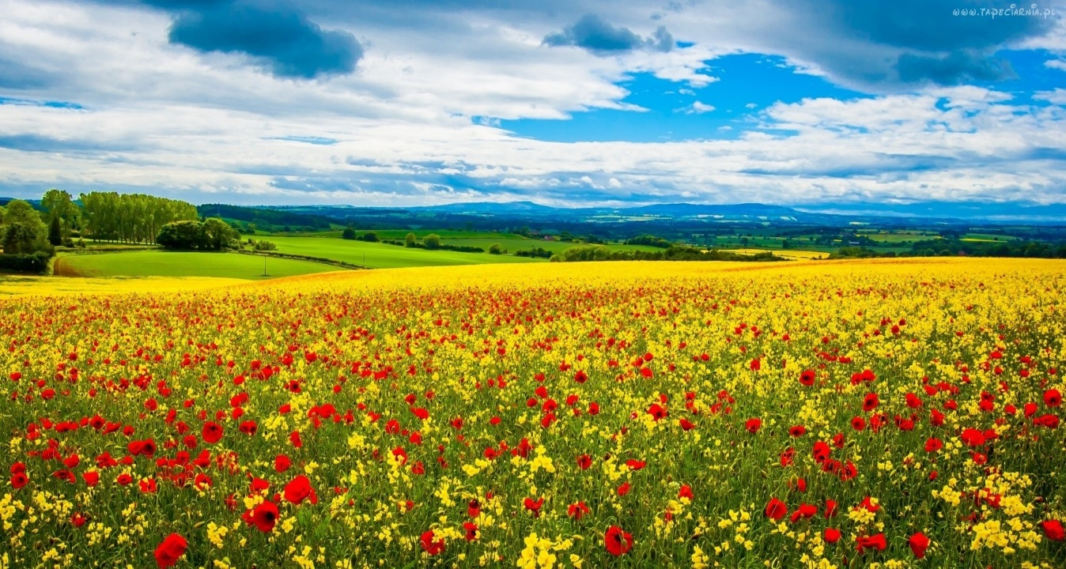
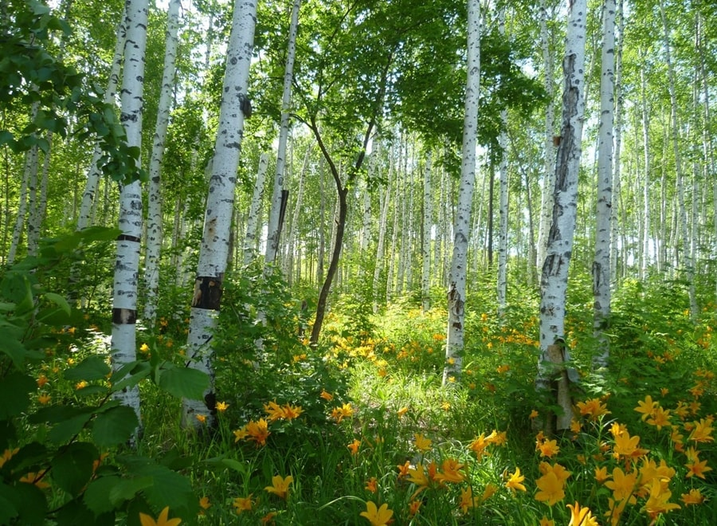
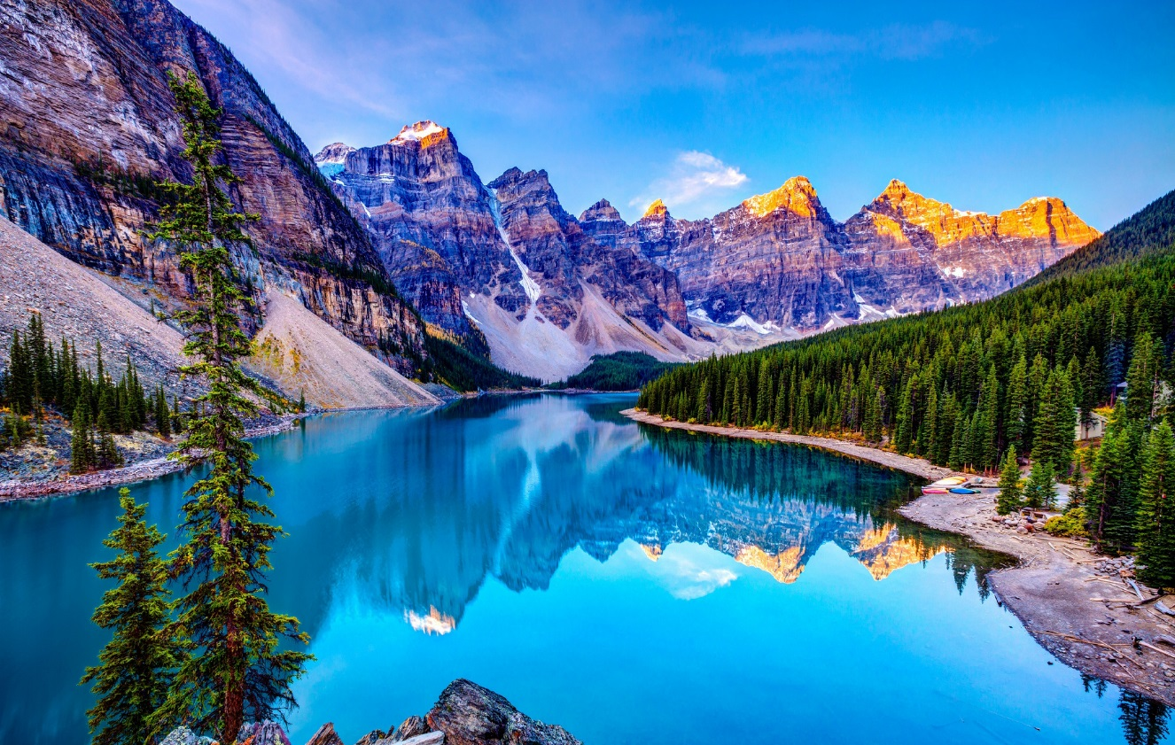

Природа России

Slide 15


